Slide 1
А.И. Куприн урок литературного чтения, 4 класс УМК «Школа России» Автор: Нестерова Наталья Николаевна учитель начальных классов ГБОУ СОШ № 519 г. Москвы

Slide 2
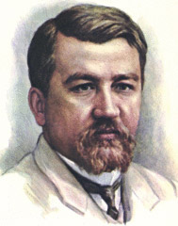
Александр Иванович Куприн (1870 – 1938)

Slide 3
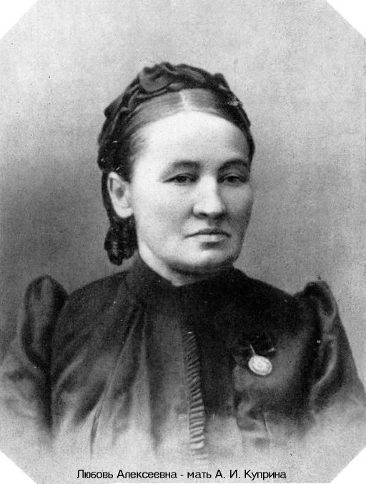
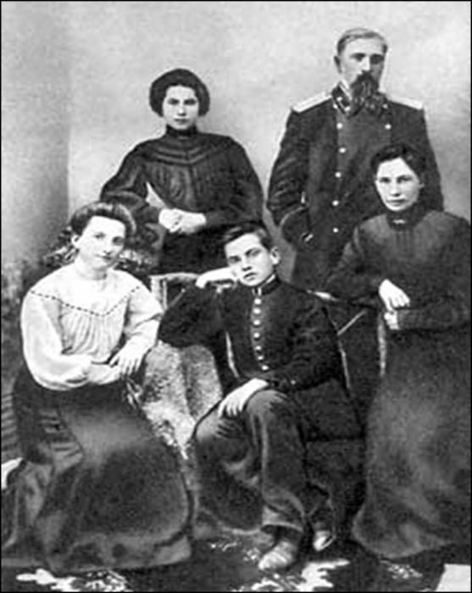
Семья А.И. Куприна

Slide 4
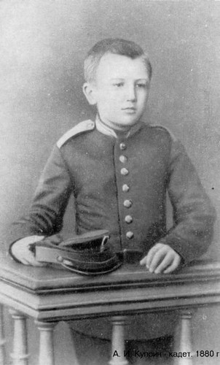
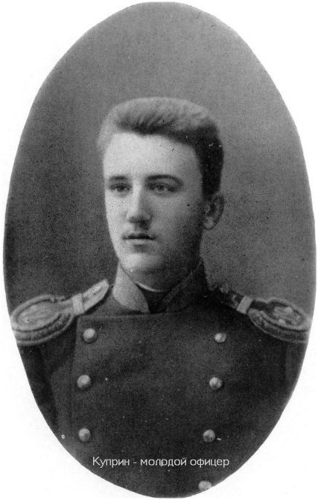
Военная гимназия
Александровское юнкерское училище

Slide 5
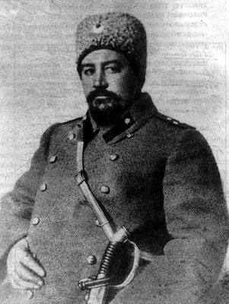
Пехотный полк

Slide 6
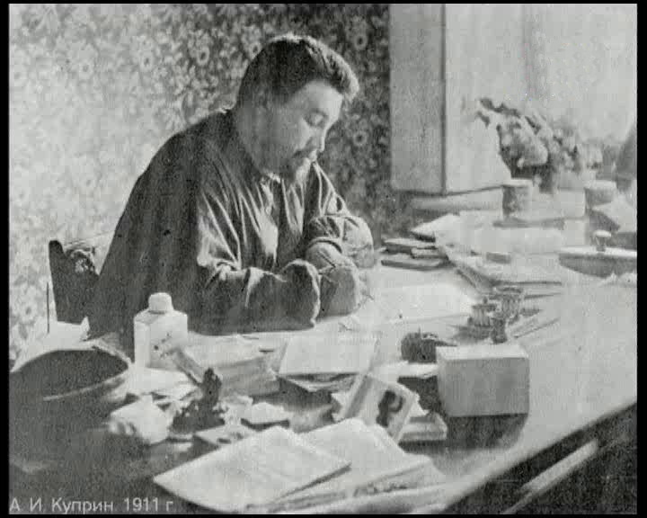
Работа журналистом в Киеве

Slide 7
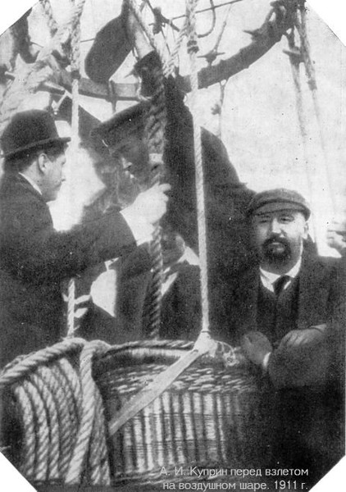
На воздушном шаре

Slide 8
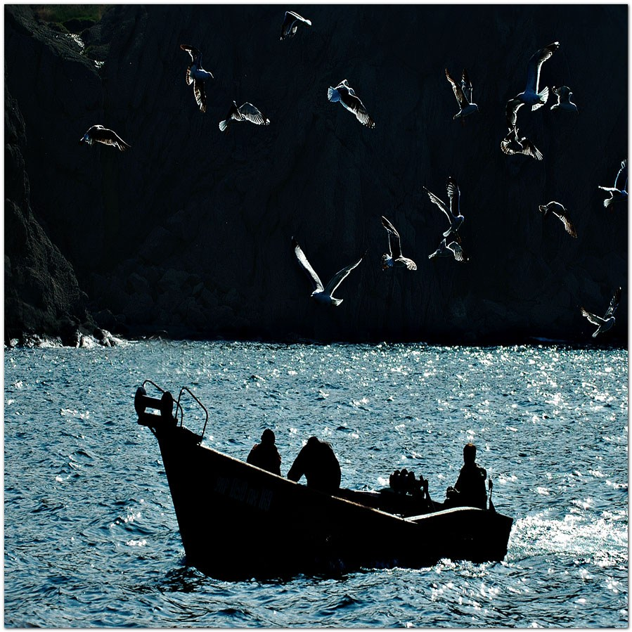
С рыбаками

Slide 9
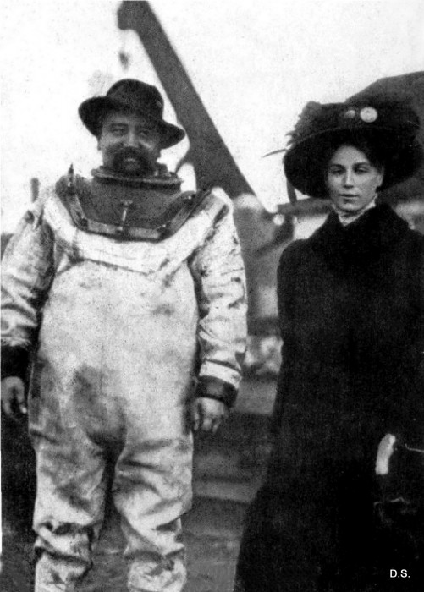
В водолазном костюме

Slide 10
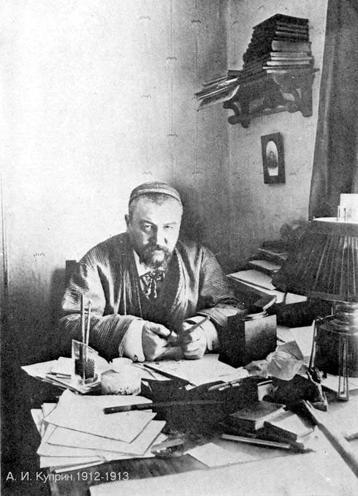
Работа секретарем в «Журнале для всех»

Slide 11
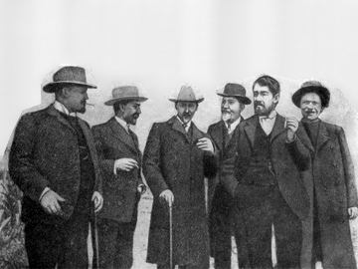
А. Куприн с М. Горьким, А.П. Чеховым, И Буниным и др.

Slide 12
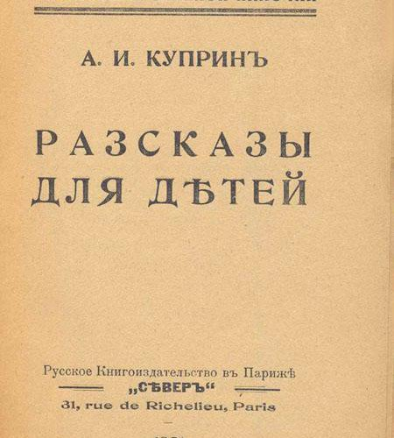

Slide 13
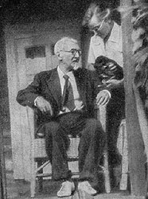
А. И. Куприн в Голицыно

Slide 14
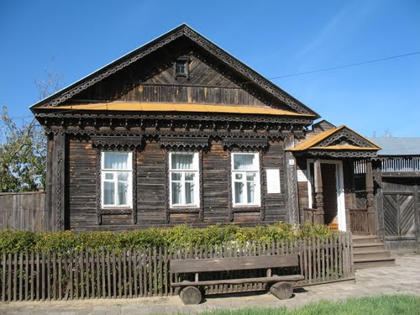
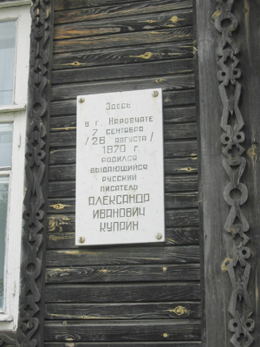
Дом-музей в Наровчате

Slide 15
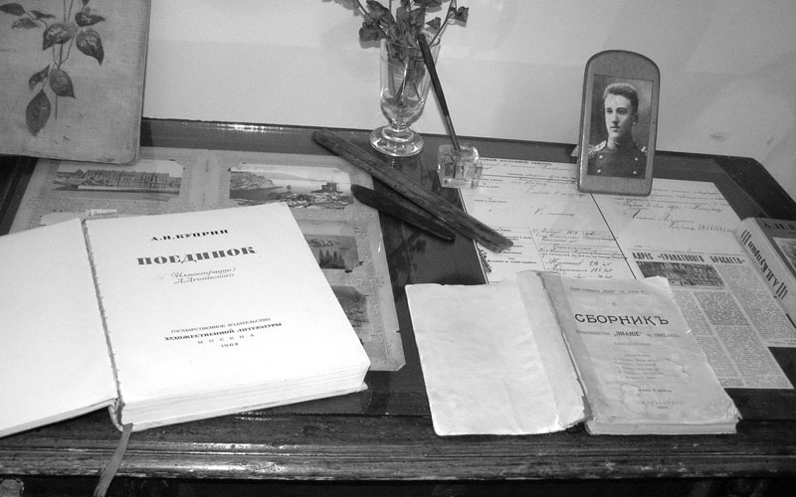
Рукописи автора

Slide 16
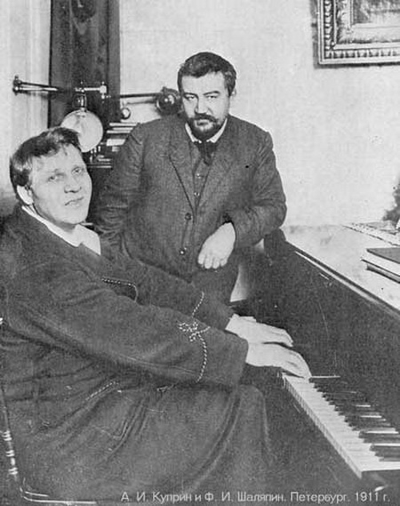
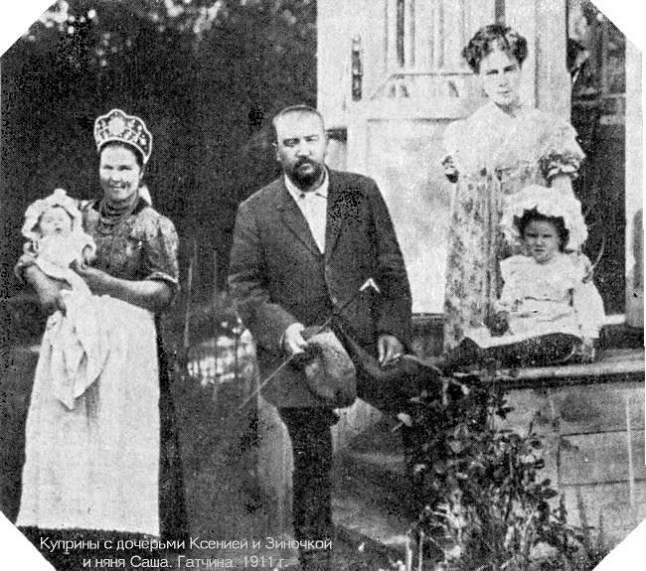
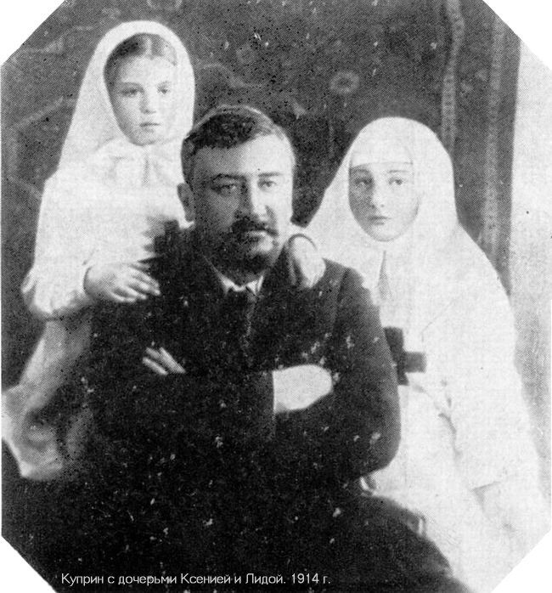
Фотографии из семейного альбома

Slide 17
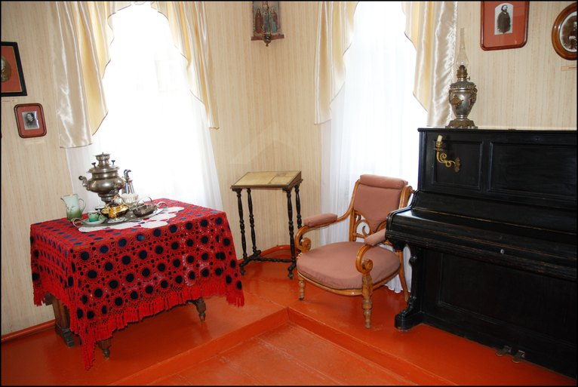
В доме писателя

Slide 18
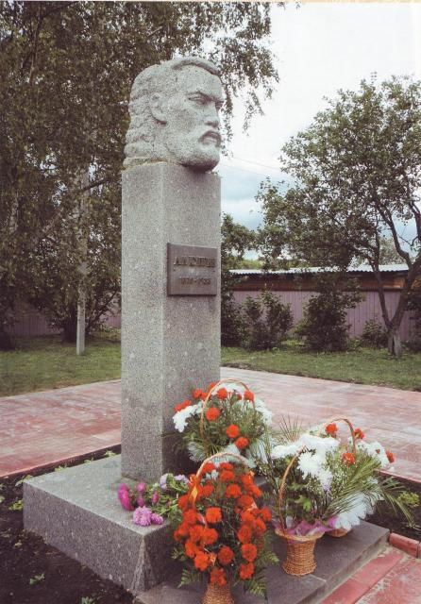
Памятник А. И. Куприну в Наровчате

Slide 19
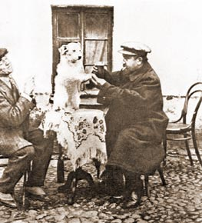
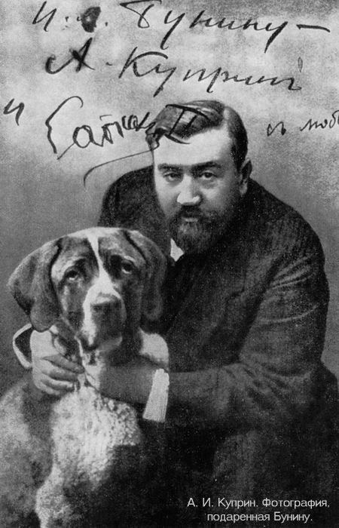
Домашние питомцы

Slide 20
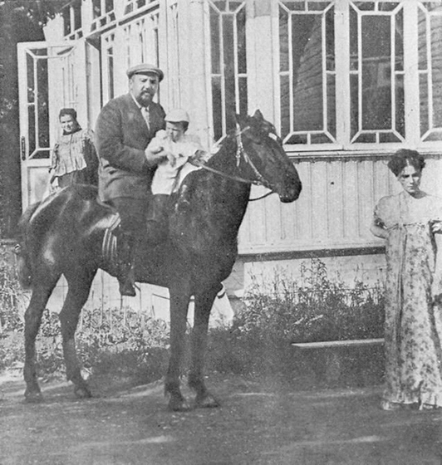

Slide 21
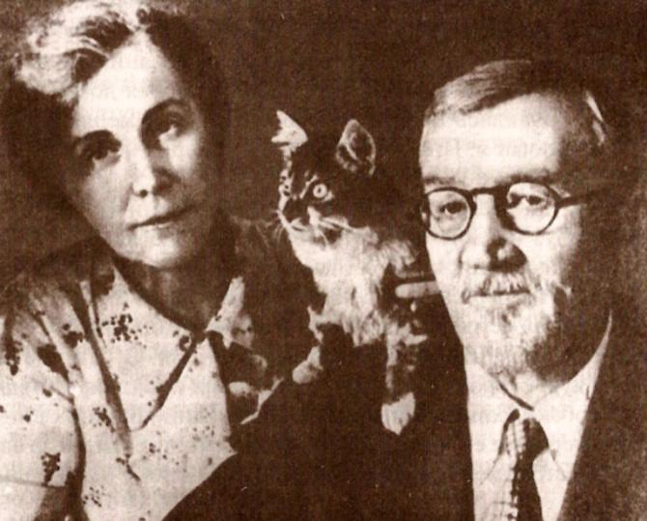

Slide 22
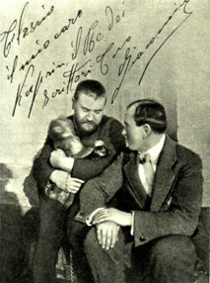

Slide 23
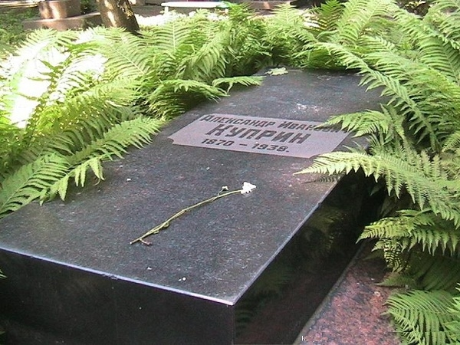
Волковское кладбище в Петербурге

Slide 24
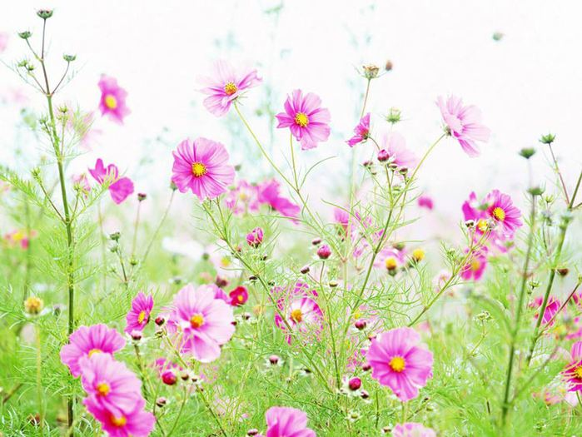
Продолжите фразу: «Этот урок научил меня …»

Slide 25
Список используемых источников * Пособие для учащихся' - Ленинград: Просвещение, 1975 - с.112 * http://yandex.ru/images/search?img_url *http://forum-chita.com/viewtopic.php *http://topreferat.znate.ru *http://www.liveinternet.ru *http://www.people.su/104/r1 *http://900igr.net/fotografii/literatura/Uroki-po-CHekhova/032-A.I.Kuprin-A.M.-Fedorov-I.A.-Bunin-A.P.-CHekhov-S.JA.-Elpatevskij-i.html *http://twen-mark.narod.ru/oldfotos/kuprin.html *http://www.libozersk.ru/pages/index/653?cont=3 *http://gramotno.vokon.ru/docs/195600/index-1041.html

